Slide 1

Организация подвижных игр на прогулках в дошкольной организации с детьми возраста 4-5 лет Индивидуальный проект
Исполнитель:
студент 152-с группы
Овчарова Карина Алексеевна
Научный руководитель:
Жавкин Эдуард Батыргалеевич
Шадринск, 2024 г.

Slide 2
Цель исследования – разработка и описание методических особенностей проведения подвижных игр на прогулках в дошкольной организации с детьми возраста 4-5 лет.
Перед собой мы ставили следующие задачи:
1. Изучить научно-методическую литературу по исследуемой теме проекта. 2. Проанализировать особенности развития детей при применении подвижных игр на прогулках в дошкольной организации. 3. Рассмотреть разнообразие игр, проводимых на прогулках с детьми. 4. Составить список подвижных игр для дальнейшего его применения в дошкольных организациях

Slide 3
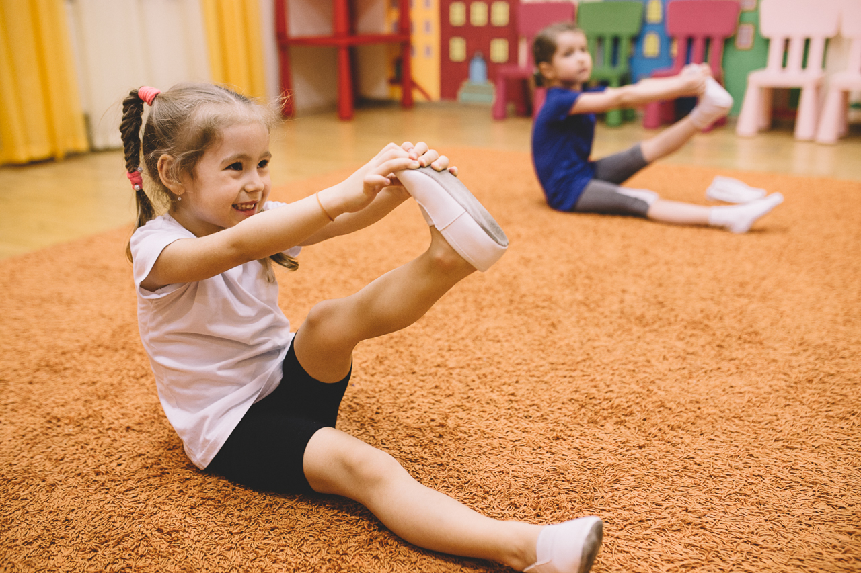
- У детей резко изменяется ритм физического развития. В этот период отмечается ослабление некоторых звеньев мышечной системы и суставных связок. Следствием этого могут быть нарушения осанки, плоскостопие; искривление нижних конечностей и позвоночного столба
Особенности физического воспитания детей дошкольного возраста:
- У детей дошкольного возраста отмечаются заметные преобразования в опорно-двигательном аппарате. Хотя процессы
окостенения еще далеки от завершения, в хрящевой ткани эпифизов
трубчатых костей и позвоночного столба они уже достаточно интенсивны

Slide 4
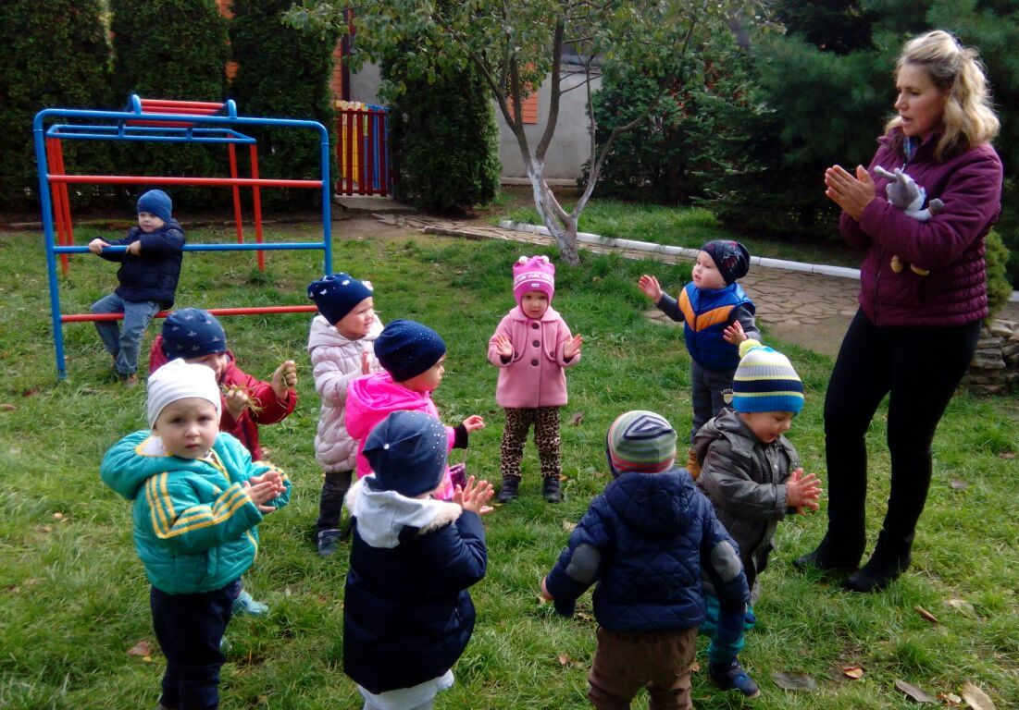
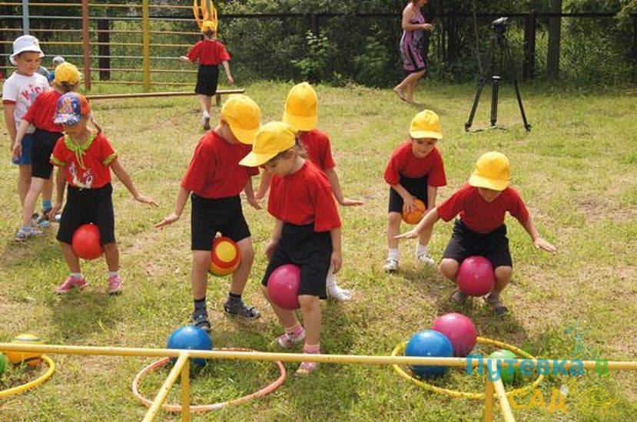
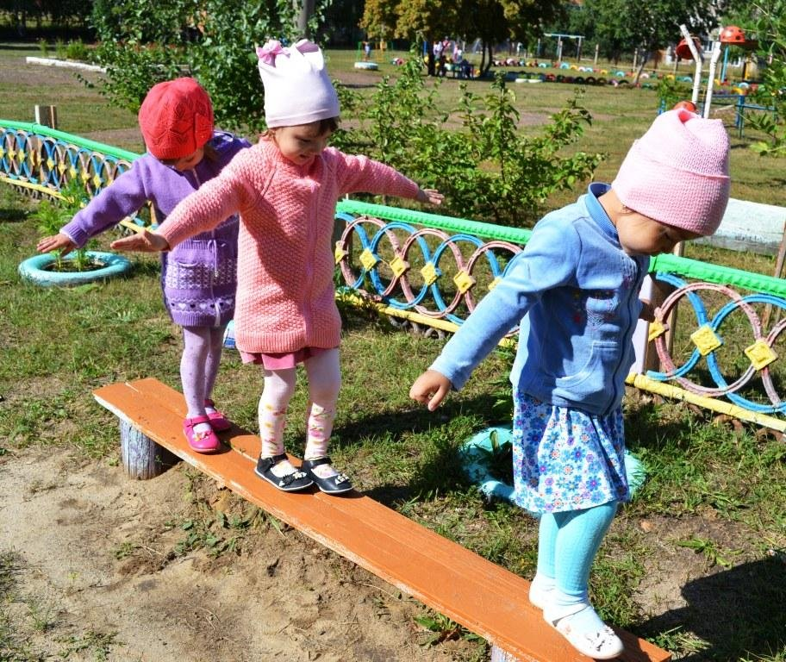
Наибольший эффект физические упражнения оказывают во взаимодействии с оздоровительными силами природы и гигиеническими факторами. В дошкольных учреждениях занятия по физической культуре проводят в соответствии с программой. К основным средствам
физических упражнений относят: основную гимнастику; сюжетно-ролевые подвижные игры; упрощенные формы спортивных упражнений

Slide 5
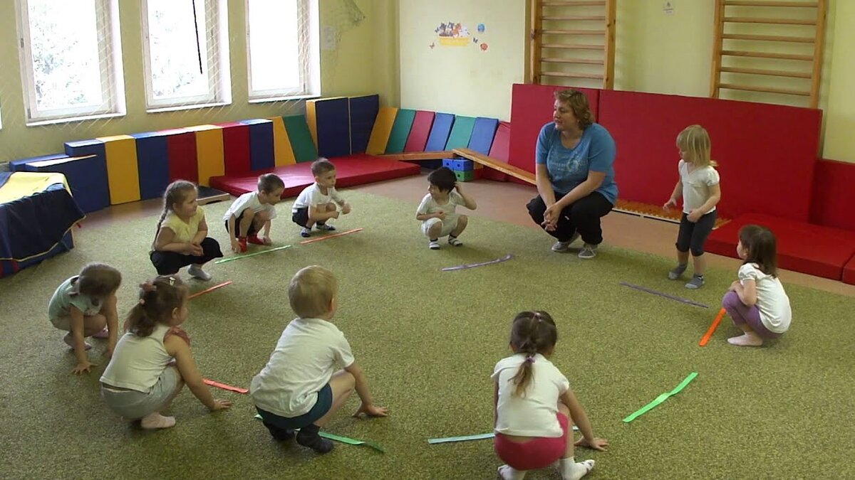
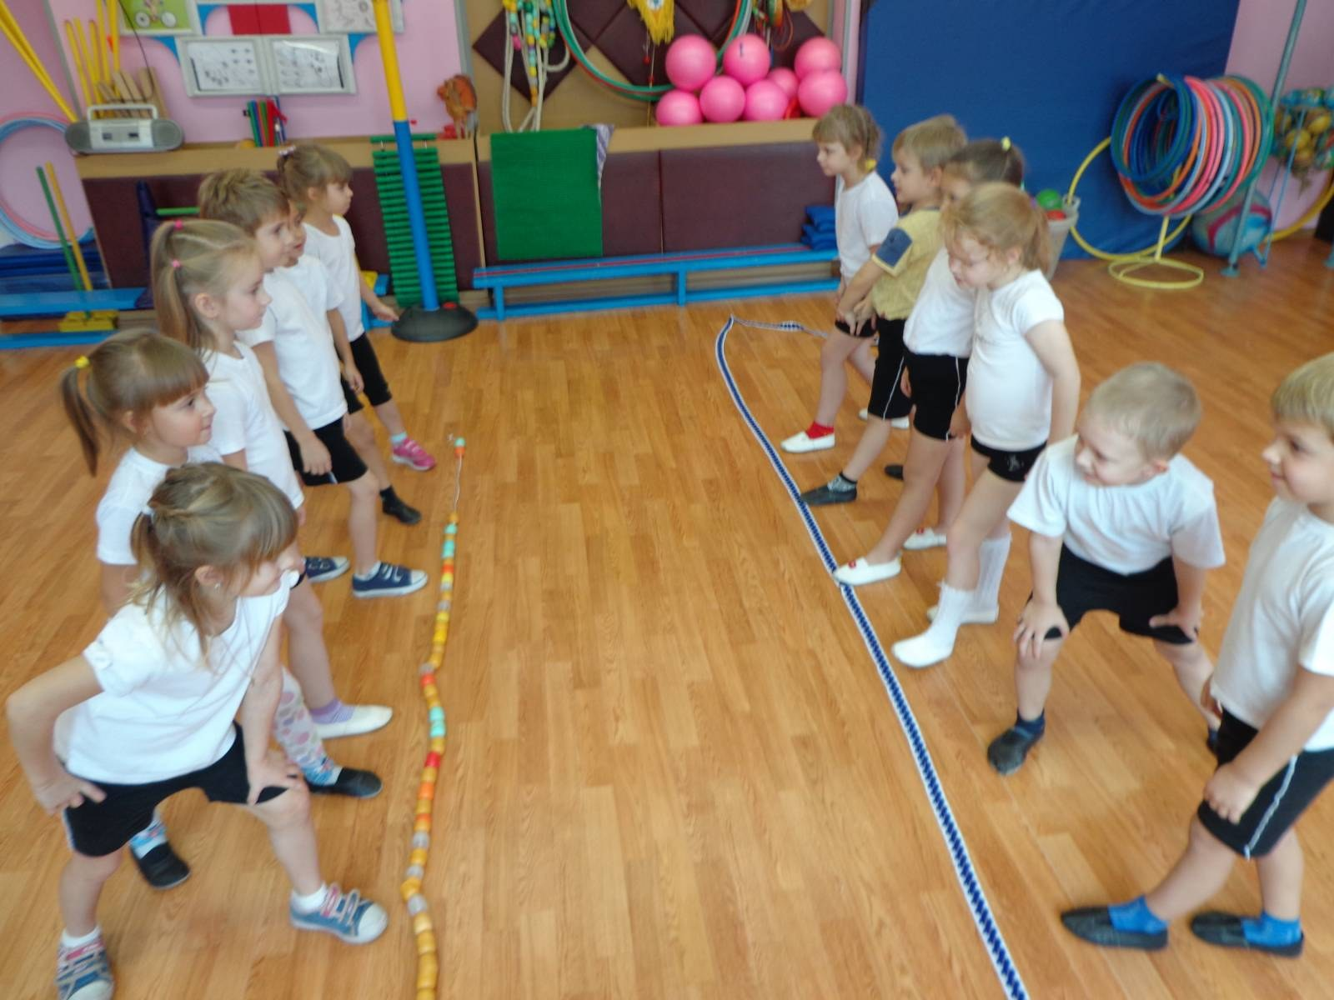
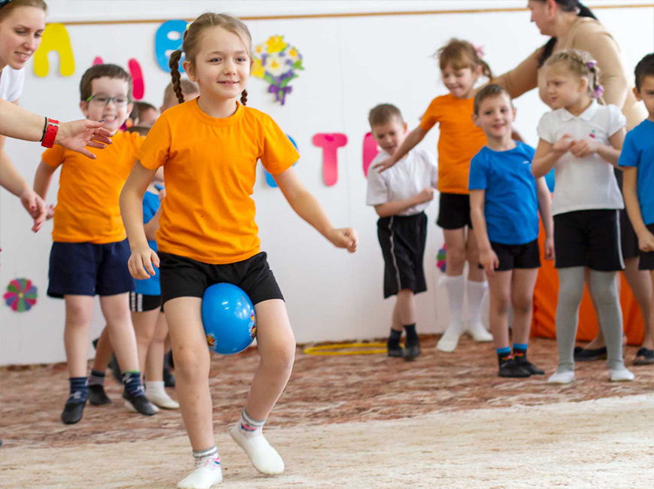
Организация проведения подвижных игр состоит из: - Объяснения игры - Выделения водящих - Распределения по командам - Руководства процессом игры - Окончания игры - Подведения итогов

Slide 6
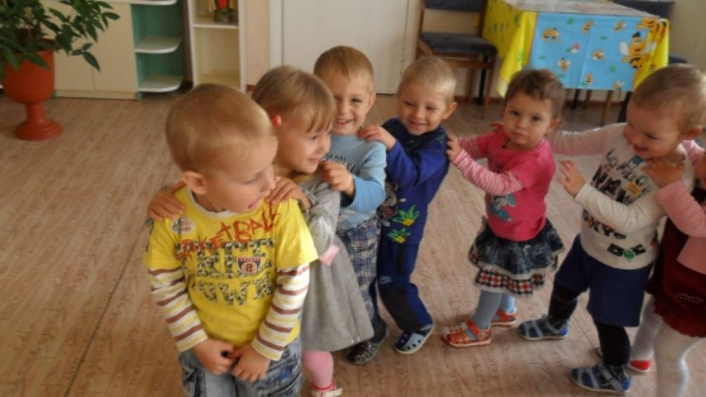
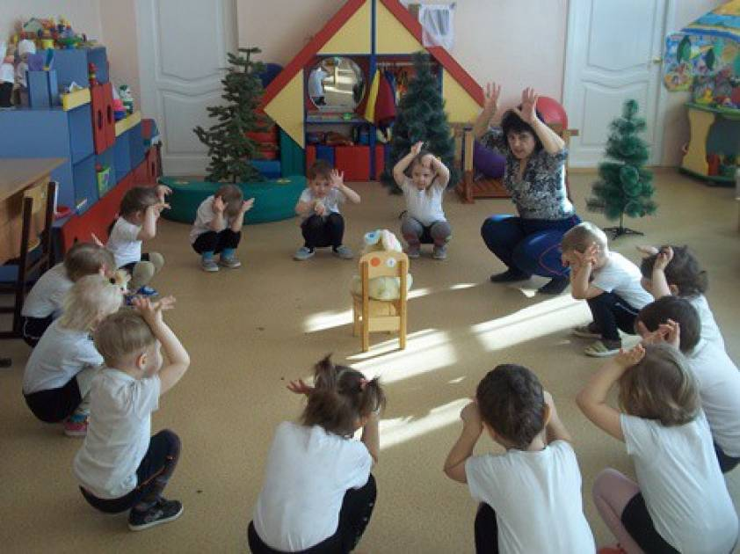
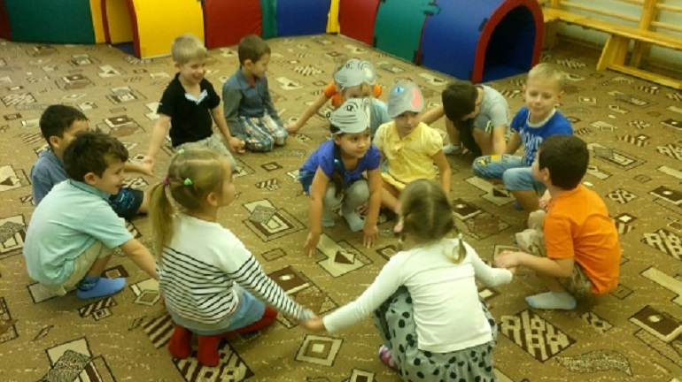
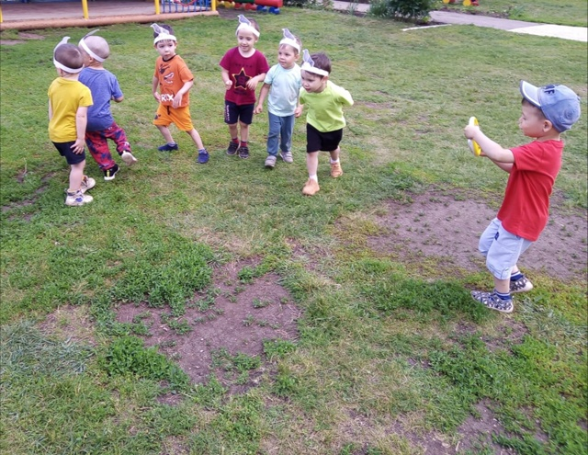
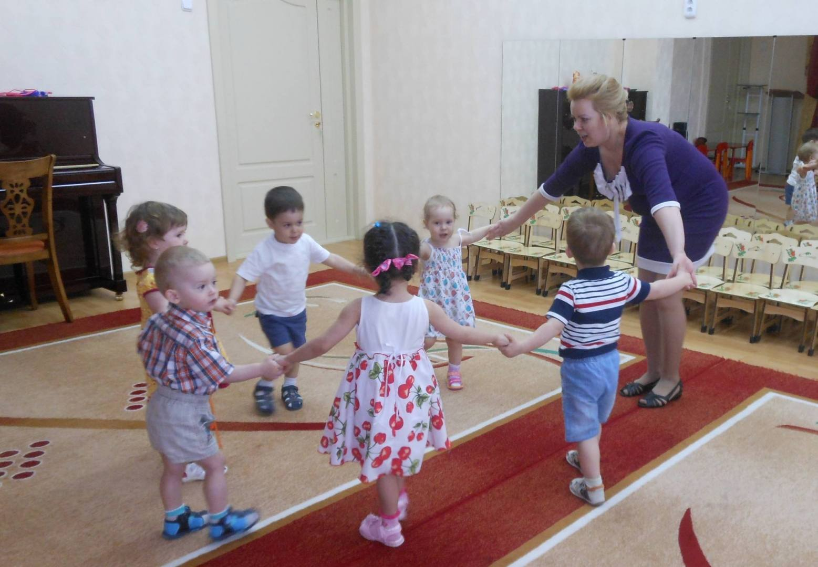
Маленькие ножки
Зайки
Мышеловка
Огуречик
Пузырь

Slide 7
Организация подвижных игр на прогулках в дошкольной организации с детьми возраста 4-5 лет Индивидуальный проект
Исполнитель:
студент 152-с группы
Овчарова Карина Алексеевна
Научный руководитель:
Жавкин Эдуард Батыргалеевич

